Slide 1

Erasmus + KA 2-strateška partnerstva – inovacije in primeri dobre prakse
We can do it together

Slide 2
Partnerske šole
Scoala Gimnaziala Principesa Margareta, Bucharest, Romania – koordinatorska šola Daniela Turcsany Manolescu
2nd Experimental Lyceum of Athens, Greece, koordinatorica Anastasia Mykola
Liceo Classico Carducci Cassino, Italy – koordinatorica Patricia Damato
Zespol Szkol Samorzadowych w Reyowcu Fabrycznym, Rajowiec Fabryczny, Poland - koordinator Marek Krzywicki,
Agrupamento de Escolas do Fundao, Fundao, Portugal –koordinator Joao Teodosio
Osnovna šola Cvetka Golarja, Škofja Loka, Slovenija – koordinatorica Zorica Kozelj

Slide 3
Sporočilo evropskega komisarja za kulturo, šolstvo, mlade in šport
Evropa ima dolžnost, da svoje temeljne vrednote – svobodo, enakost, pluralizem, strpnost, pravičnost in solidarnost – prenese na naslednje generacije. Velik del tega pomembnega ozaveščanja poteka v učilnicah vrtcev, srednjih šol in univerz. Izobraževanje ne razvija le znanj in spretnosti, temveč mladim tudi pomaga, da postanejo odgovorni, odprti člani družbe, ki bodo spoštovali druge. Zato moramo ustrezno vlagati v učitelje, ki usmerjajo naše otroke in jih pripravljajo na življenje. Učiteljski poklic bi moral imeti največji ugled.
Tibor Navracsis, evropski komisar za šolstvo

Slide 4
AKTIVNOSTI
Rdeča nit projekta PEER LEARNING METHOD (spodbujati in usposobiti učence, da pomagajo učno šibkejšim učencem, da napredujejo pri učnem uspehu, dvigu samopodobe in osebnem razvoju), in sicer v okviru pouka (DP, med rednim poukom, OPB).
To poteka že nekaj časa. Vsem sodelujočim učiteljem HVALA za sodelovanje.☺
Ta metoda mora predstavljati primer dobre prakse konstantno v okviru DP, OPB, – peer learning method (nadzorovano s strani NA – znižanje fin. sredstev, časovnica, imena učencev, fotografije kot dokazno gradivo), 3-mesečna poročila, vse aktivnosti glede na prijavnico)

Slide 5
CILJI
spodbujanje učencev, da kaj storijo na svojo lastno pobudo
razvijanje komunikacijskih spretnosti v angleščini
razvijanje digitalnih kompetenc (eTwinning, Twin space, video conferencing …)
socialno vključevanje
dvig motivacije za šolsko delo
razvijanje strokovnega profila učitelja
sodelovanje z lokalno skupnostjo: MDC Blok, Radio Sora …
(diseminacija)

Slide 6
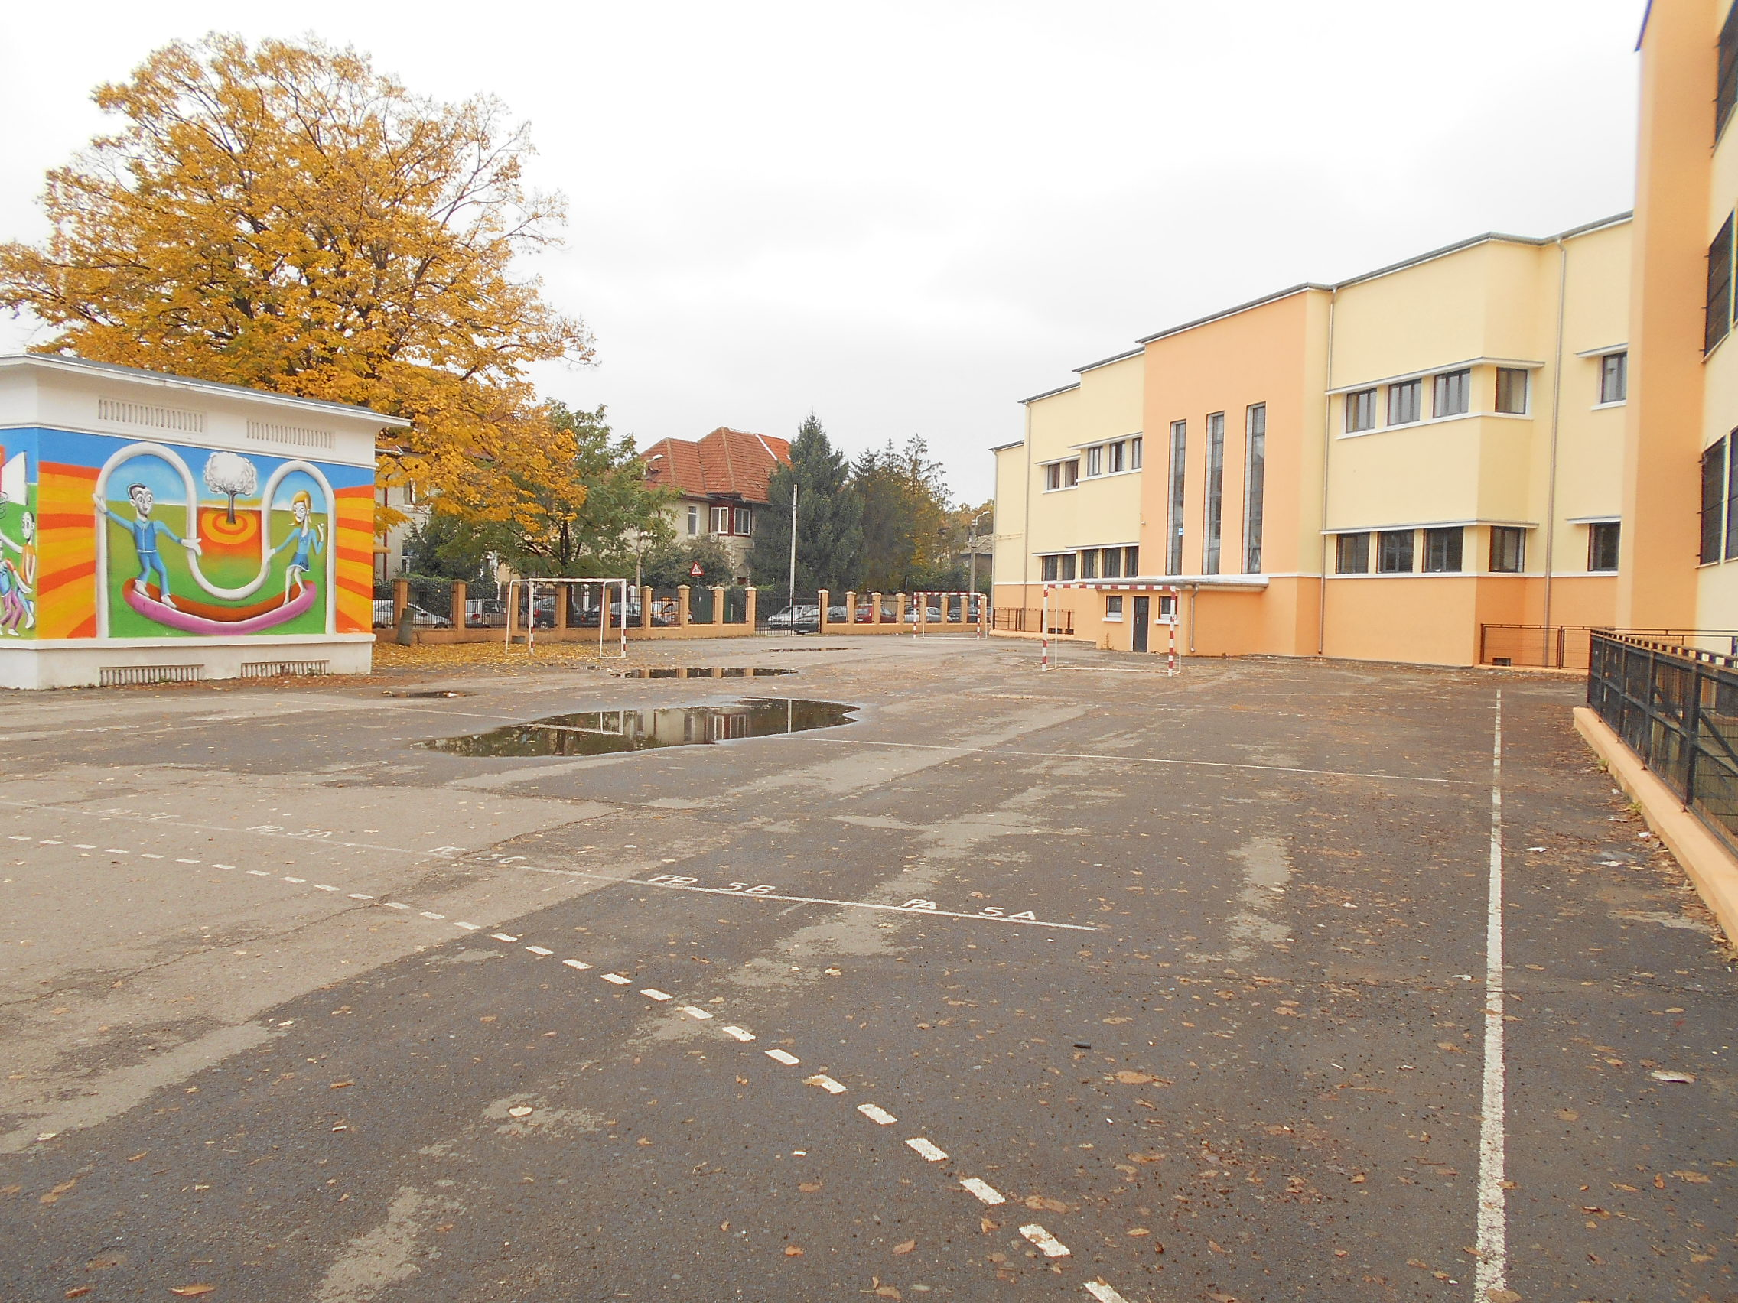
TRANSNATIONAL MEETING BUKAREŠTA 20.—24. 10. 2015 - IZOBRAŽEVANJE

Slide 7
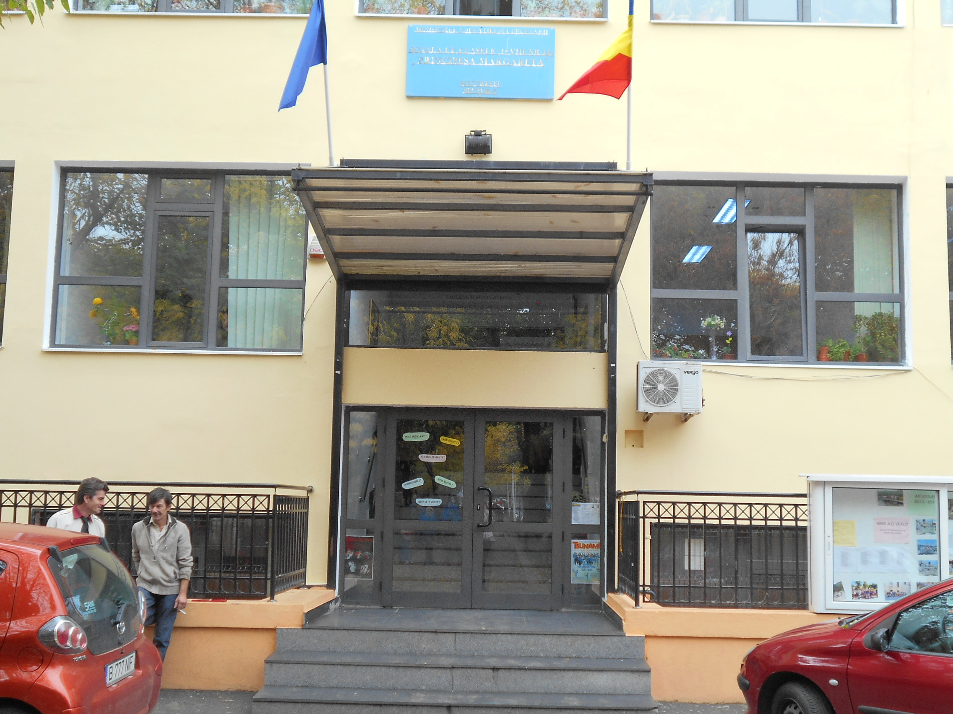
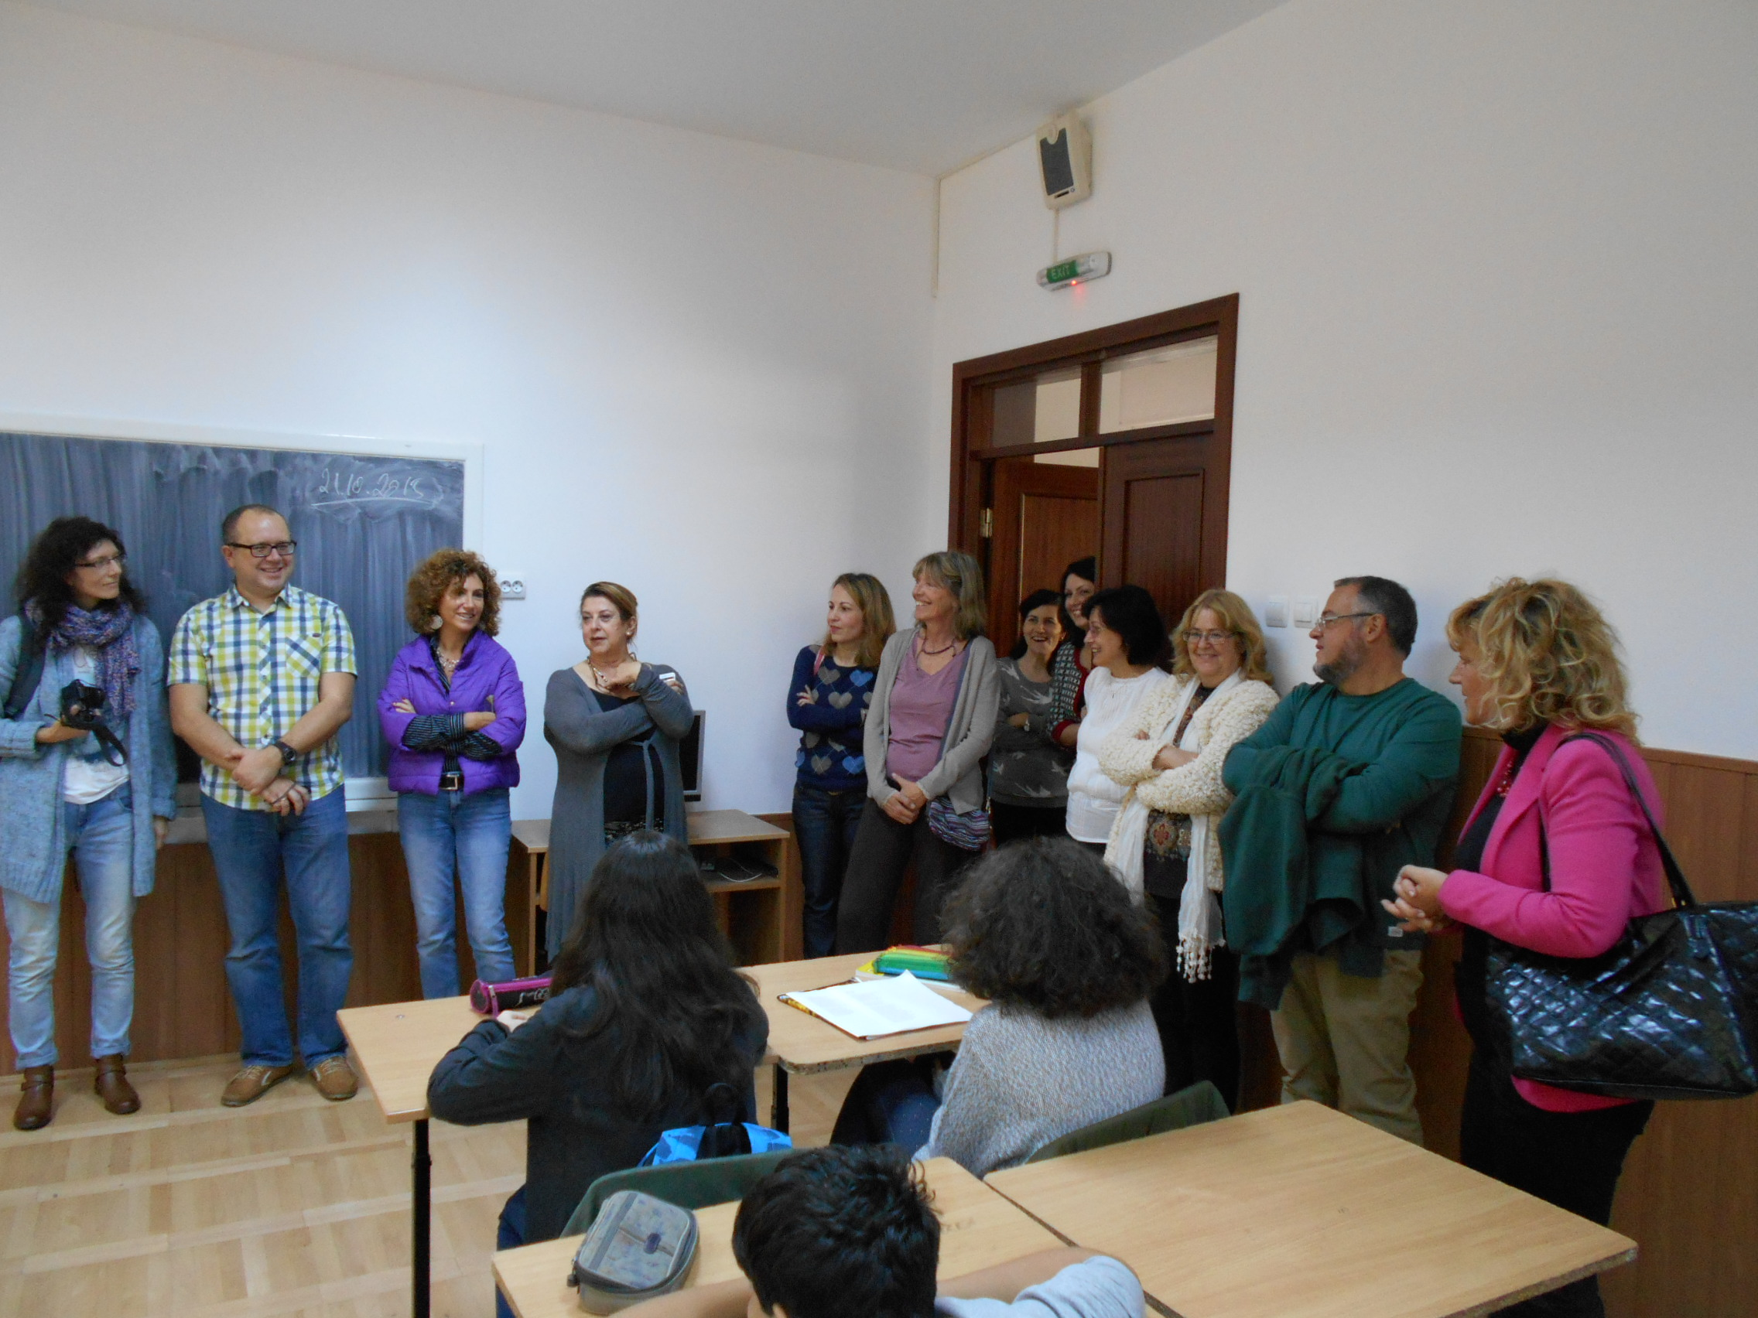
Šola Gimnaziala Scoala Margareta Principesa

Slide 8
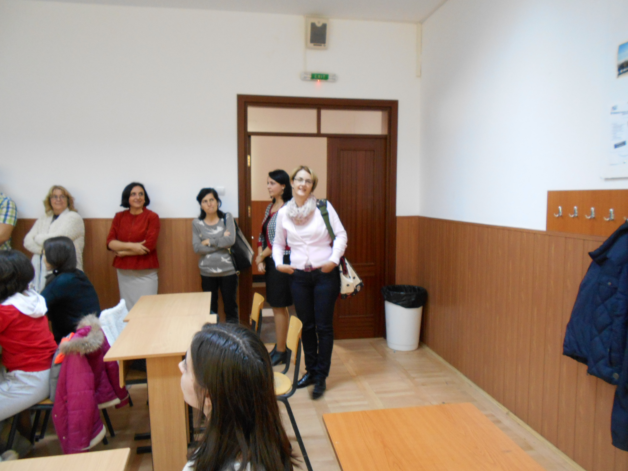
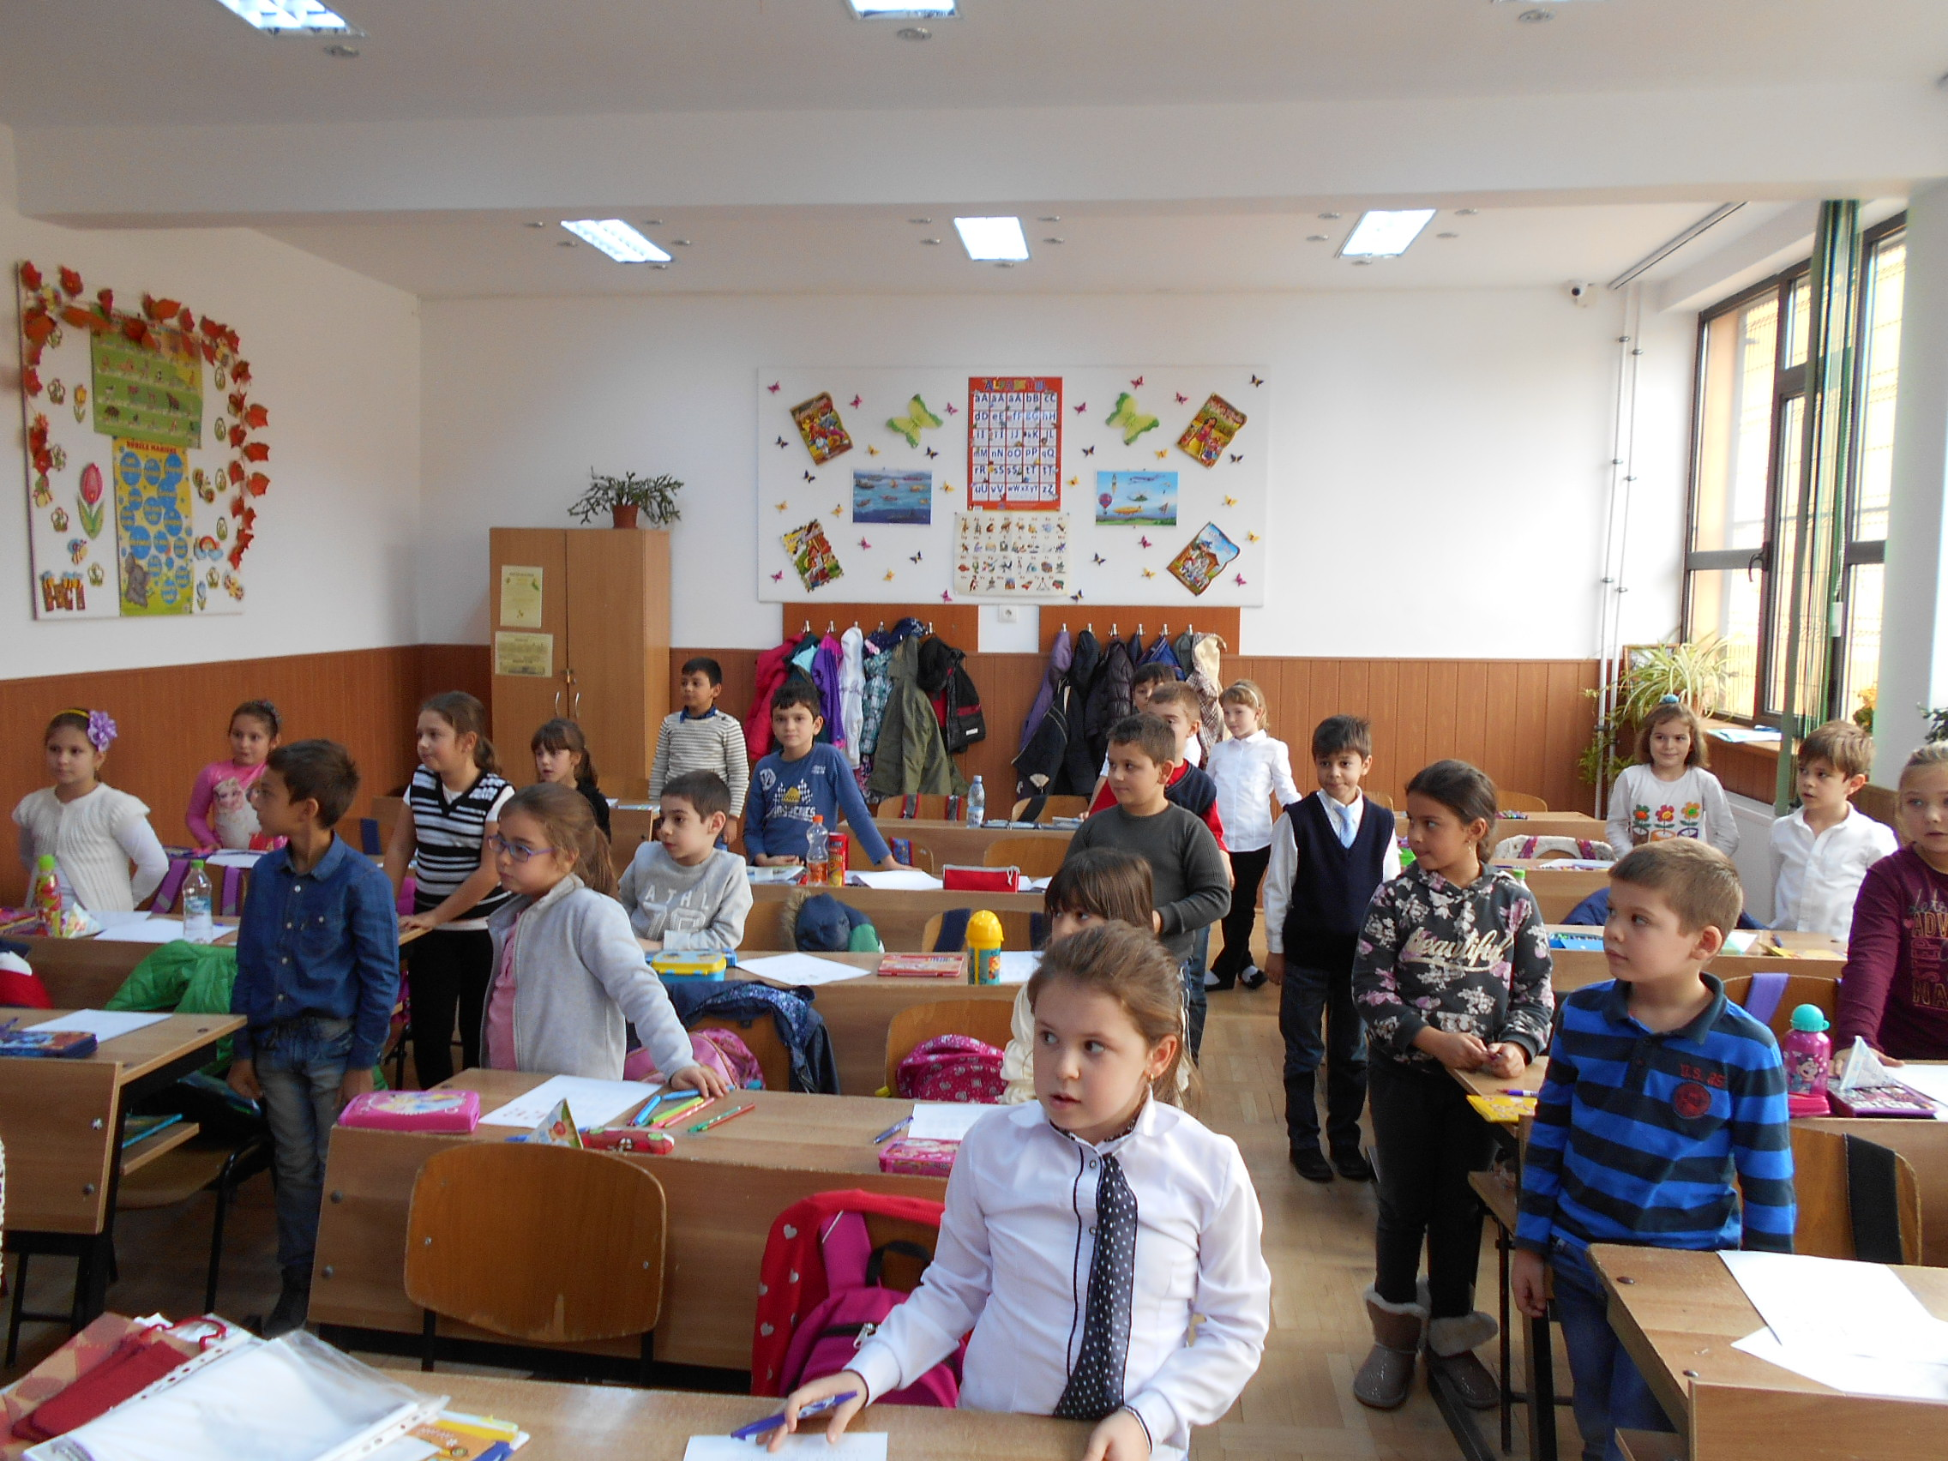
Izobraževanje: Children with learning difficulties (proces vključevanja)

Slide 9
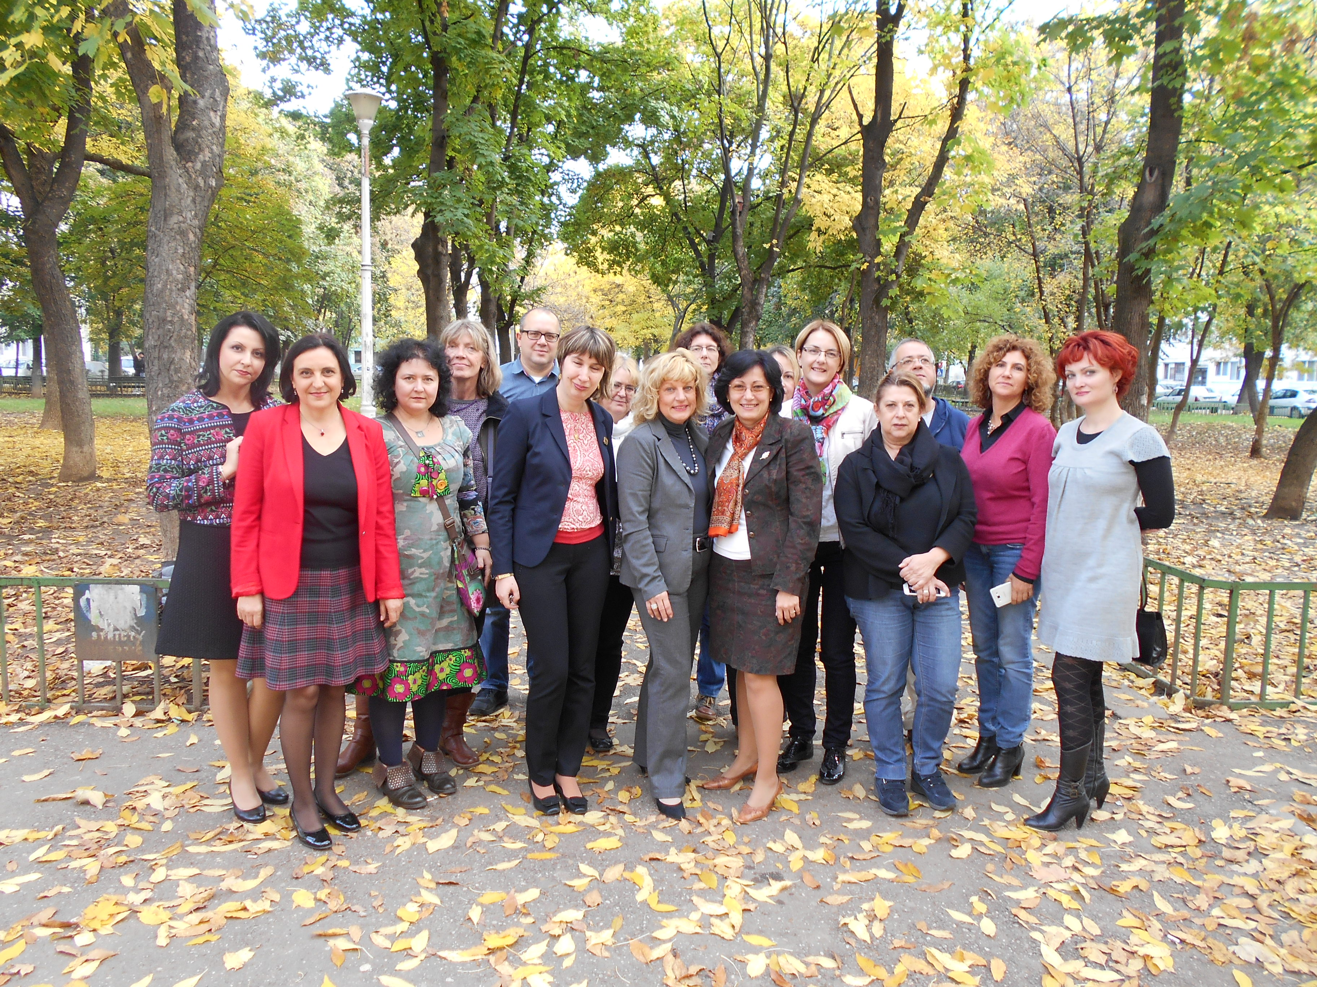
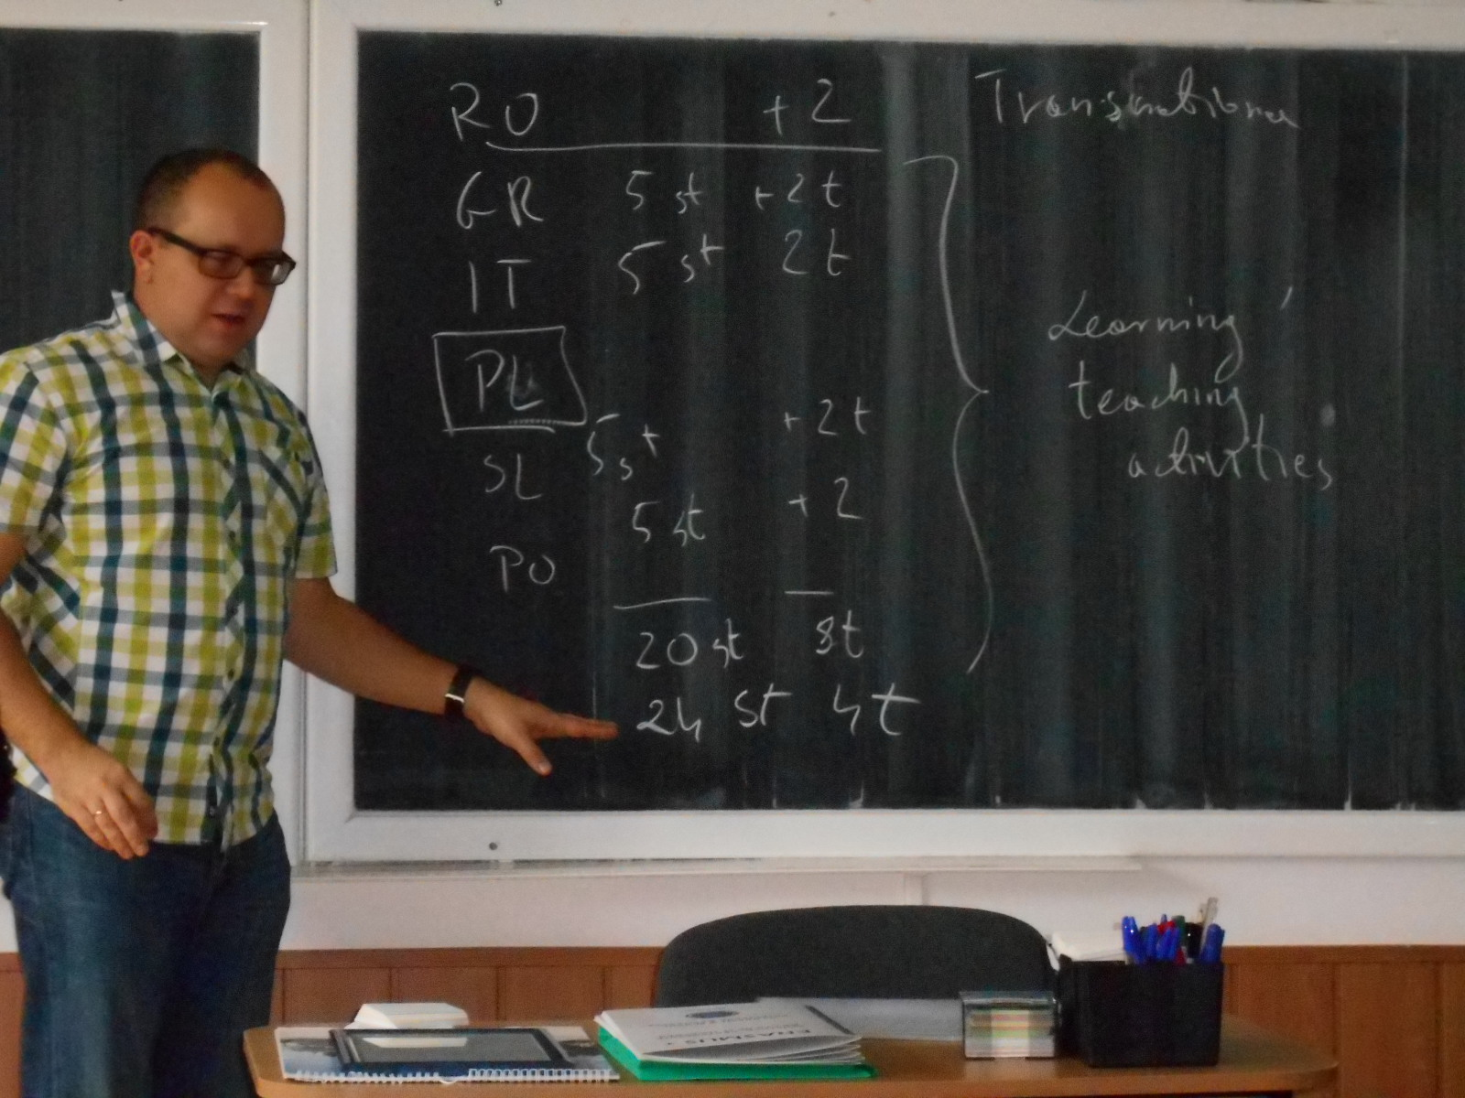
Predstavitev mobilnosti

Slide 10
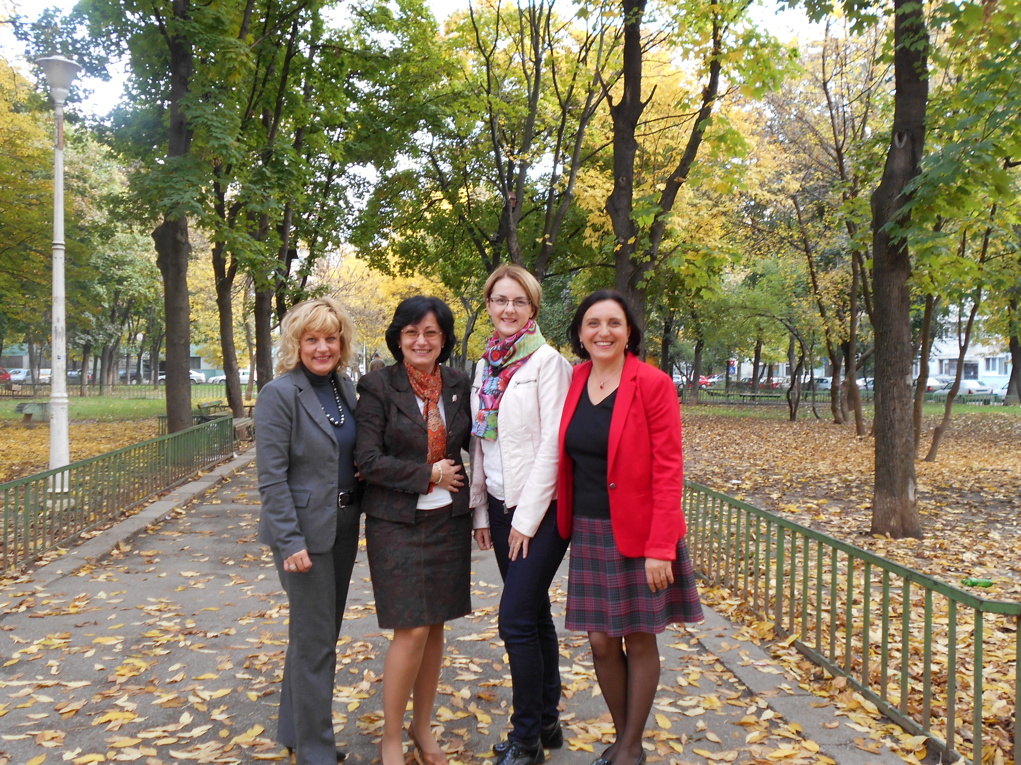
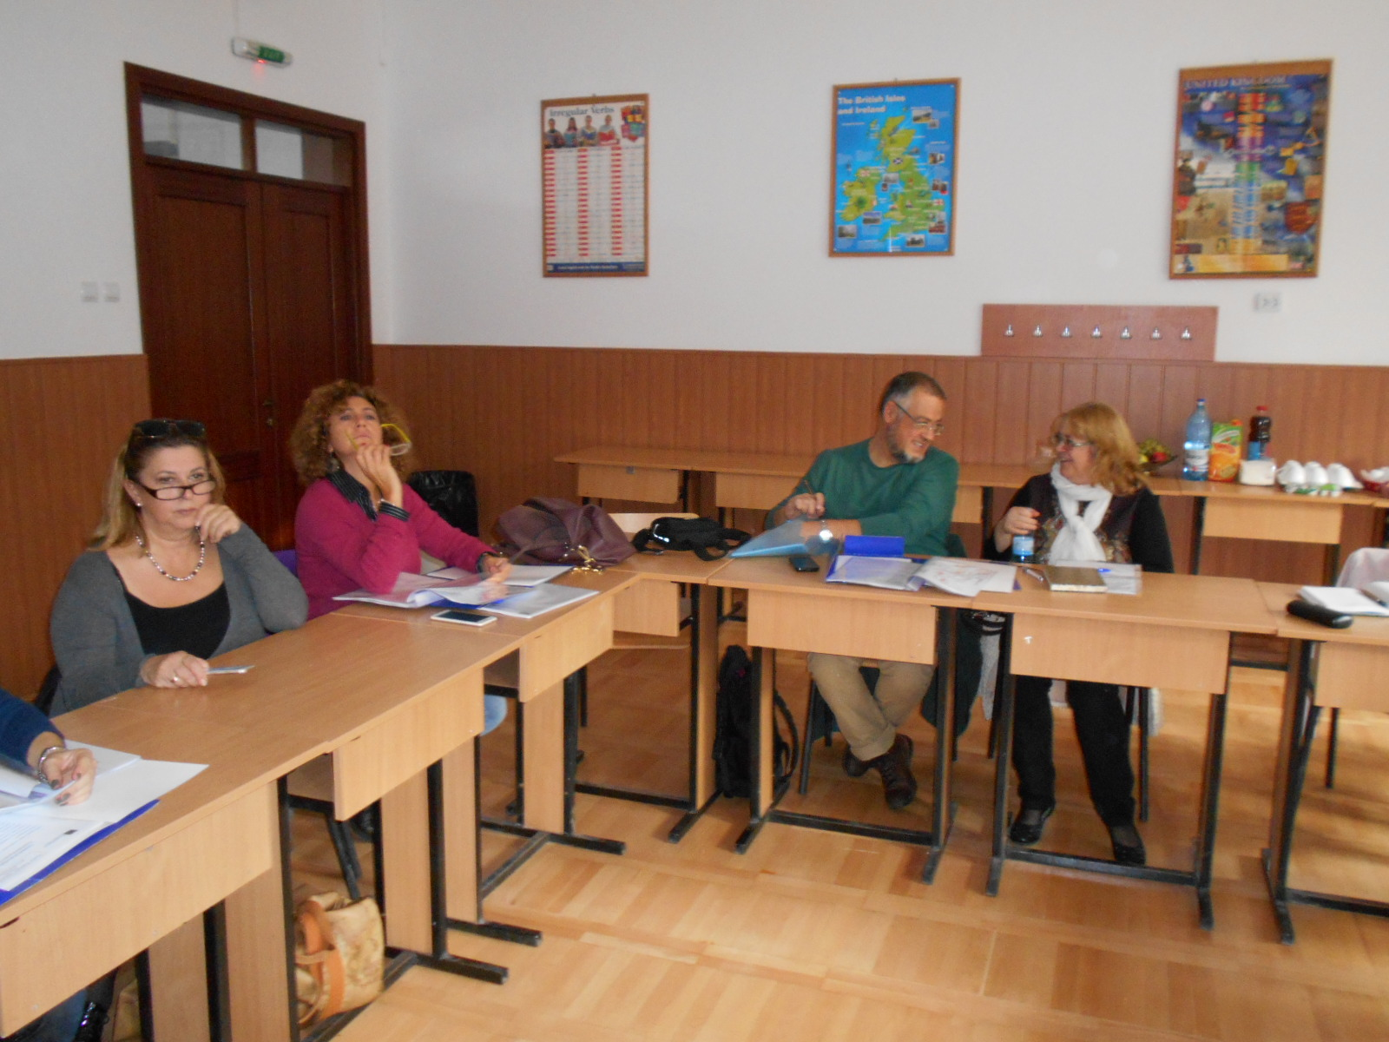
Izobraževanje

Slide 11
Mednarodna mobilnost učencem omogoči, da pokažejo svojo strpnost, doživijo raznolikost in se „učijo skozi prakso“. Zato ima velik potencial, da razširi obzorja in poruši ovire. Prav tako vam, učiteljem, daje možnost za nadaljnji poklicni razvoj, medsebojno učenje in izmenjavo izkušenj. Prepričan sem, da se bo vpliv znanja in izkušenj, ki jih boste pridobili, širil tudi izven šol ter prispeval k družbi kot celoti, saj bodo šole spodbujale dejavne, zavzete, strpne in spoštljive državljane. Vsega tega pa ne bi bilo mogoče doseči brez vašega sodelovanja in predanosti, vaše velikodušnosti, entuziazma in časa.
Evropski komisar

Slide 12
MOBILNOSTI UČENCEV
GRČIJA - 21. do 27. februarja 2016
ITALIJA – 17. do 21. aprila 2016
POLJSKA – SEPTEMBER/OKTOBER 2016
SLOVENIJA - FEBRUAR 2017
PORTUGALSKA – APRIL 2017

Slide 13
GRČIJA - 21. do 27. februarja 2016
Kriteriji za izbor učencev
Učenci:
Žiga Beravs
Luka Družinec
Katja Križaj
Enja Novinc
Ula Pintar
Veronika Brelih
Roditeljski sestanki s starši

Slide 14
Tekoče zadeve
Vse, kar delamo v okviru projekta Erasmus+, je objavljeno na spletni strani šole.

Slide 15
TWINSPACE – eTwinning – digitalna podpora projekta

Slide 16
Kako sodelovati v prihodnje?
ERASMUS+ KA1 - za izobraževanje učiteljev in mobilnost

